Slide 1
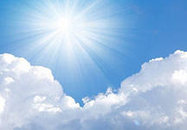
Урок по теме ,,Кислород, получение, свойства''.

Slide 2
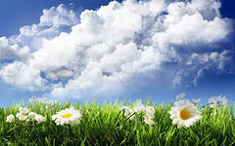
Кислород
Автор: учитель химии, биологии
Панина Лидия Алексеевна
ГБОУ СОШ №1371 г. Москва
2013 год

Slide 3
O2

Slide 4
O3

Slide 5
Все элемнты периодической системы Д.И. Менделеева — это кирпичики, из
которых построено все многообразие вществ в нашем мире.
И тем не менее не возможно назвать другой элемент, который играл бы такую
же важную роль на нашей планете, как кислород.

Slide 6
Эксперимент может показать нам, что кислород и азот - основные компоненты воздуха.
Сначала свеча горит белым пламенем и поднимается уровень воды. Горение прекращается, когда вода заполняет приблизительно 1/5 объема цилиндра. Вывод - воздух не отдельное вещество, а смесь двух или большего количества компонентов. При горении свечи один из компонентов - кислород, составляющий около 1/5 объема воздуха, - связывается. Когда кислород заканчивается, свеча потухает. Около 4/5 объема воздуха составляет азот, который не поддерживает горение.

Slide 7
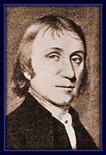
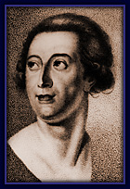
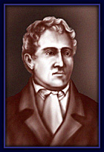
Д.Пристли
К. Шееле
А.Лавуазье
Природа и состав воздуха - вещества, необходимого практически для всех живых организмов, - были объектом исследований в течение многих веков. В давние времена люди верили, что воздух - один из четырех элементов наряду с водой, землей и огнем.
До 18 века ученые-естествоиспытатели считали, что все образующиеся в каких-либо реакциях газы являются воздухом, но с особыми свойствами. Лишь в конце 18 века исследователи Дж. Пристли, А. Лавуазье и К. Шееле установили, что воздух - это смесь газов, из которых наиболее важными являются кислород и азот.

Slide 8
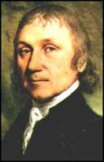
В 1774 году английский ученый Джозеф Пристли открыл кислород. Он нагрел оксид ртути (II) - соединение ртути и кислорода - и собрал выделившийся газ. К своему удивлению он обнаружил, что свеча, помещенная в этот газ, горит ярче.
Сейчас кислород получают в лаборатории разложением менее токсичных веществ.
Джозеф Пристли

Slide 9
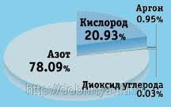
Кислород - самый распространенный на Земле химический элемент. Массовая доля кислорода в земной коре примерно 49%. Кислород встречается в природе в свободном (составная часть воздуха) и в связанном состоянии (вода, различные минералы, растения и животные).

Slide 10
Состав воздуха

Slide 11
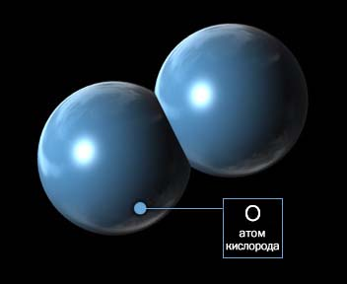
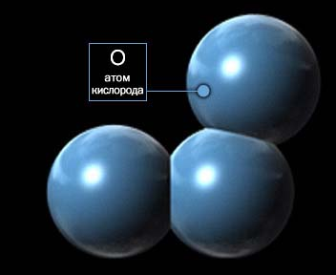
Кислород О₂ в нормальных условиях - газ без цвета и запаха, аллотропная модификация – озон О₃ -это газ с характерным резким запахом.
Молекула кислорода
Молекула озона

Slide 12
Озон образуется из кислорода при грозовых разрядах
3О₂ = 2О₃

Slide 13
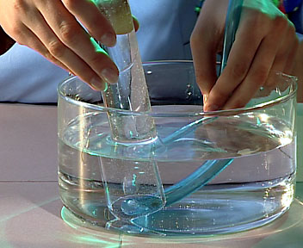
Кислород малорастворим в воде. При температуре -183°C кислород образуется в синеватую жидкость, а при -219°C превращается в темно-синие кристаллы.

Slide 14
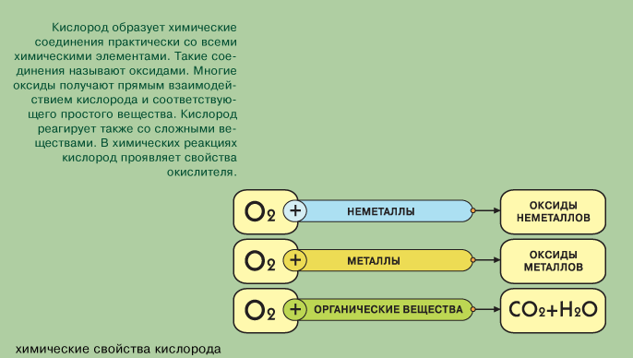
Химические свойства кислорода

Slide 15
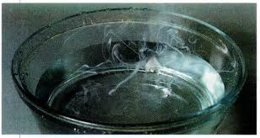
1- С неметаллами.
При нагревании кислород взаимодействует с водородом, серой, углеродом, фосфором, образуя воду и оксиды:
2Н₂ + О₂ = 2Н₂О С + O₂ = СO₂
S + O₂ = SO₂ 4Р + 5О₂ = 2Р₂О₅
С галогенами кислород в реакцию не вступает.
2- С металлами.
Очень активно взаимодействуют с кислородом щелочные и щелочноземельные металлы с образованием оксидов и пероксидов:
4К + О₂ = 2К₂О ( KO₂) Ba + O₂ = BaO₂
С остальными металлами кислород реагирует при нагревании, выделяя большое количество теплоты и света:
2Mg + O₂ = 2MgO
Некоторые металлы в обычных условиях окисляются лишь с поверхности, так как образующаяся пленка оксида защищает металл. При повышении температуры окисление ускоряется. Например, в нормальных условиях железо окисляется довольно медленно, а при температуре красного каления ( ~400°C) железные стружки сгорают в кислороде:
3Fe + 2O₂ = Fe₃O₄
3- В кислороде горят также сложные вещества с образованием соответствующих оксидов:
CH₄ + 2O₂ = CO₂ + 2H₂O

Slide 16
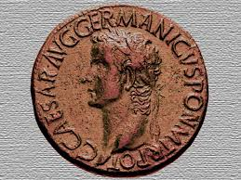
Взаимодействие кислорода с металлами и неметаллами
В результате взаимодействия кислорода с металлами происходит процесс, который называется ,, окисление’’.

Slide 17
Без кислорода нет жизни на Земле.
Беригите кислород!

